Slide 1




MANUAL BOOK sika
(SISTEM INFORMASI KEUANGAN CV.SATYA MAULANA)

Slide 2






PENGENALAN SISTEM
Sistem Informasi Keuangan Laba Rugi atau disingkat dengan SIKA merupakan aplikasi yang dirancang untuk mengelola keuangan pada CV.Satya Maulana. Sistem ini dapat diakses oleh 2 user yaitu admin dan owner.

Slide 3



MENU SIKA
01
03
02
Pemasukan
Table
Pada halaman pemasukan terdapat halaman table yang merupakan table pemasukan yang sudah diinputkan pada form pemasukan
Table pemasukan ini berisi tentang id_pemasukan, jenis pemasukan, keterangan, total, aksi(tambah maupun delete)
Crud
Sistem ini terdapat Crud (create, update dan delete) pada halaman pemasukan dan dashboard

Slide 4
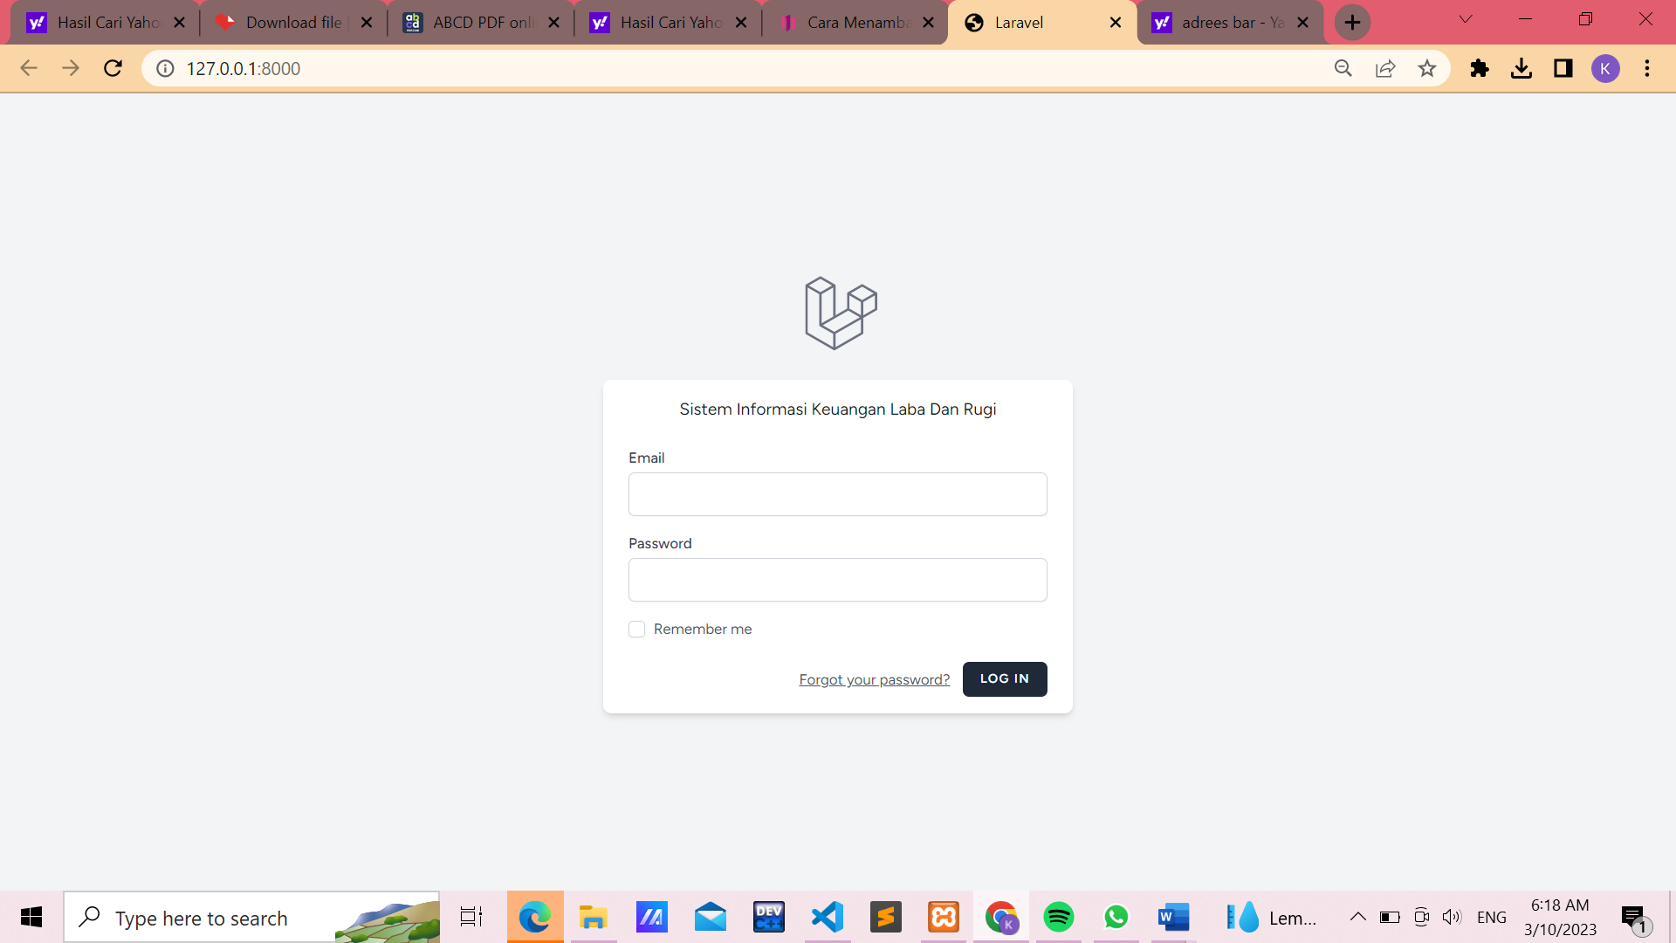
Memulai Aplikasi
Buka Aplikasi Melalui Browser dengan menuliskan http://127.0.0.1:8000/ pada addres bar browser lalu tekan “enter”

Slide 5
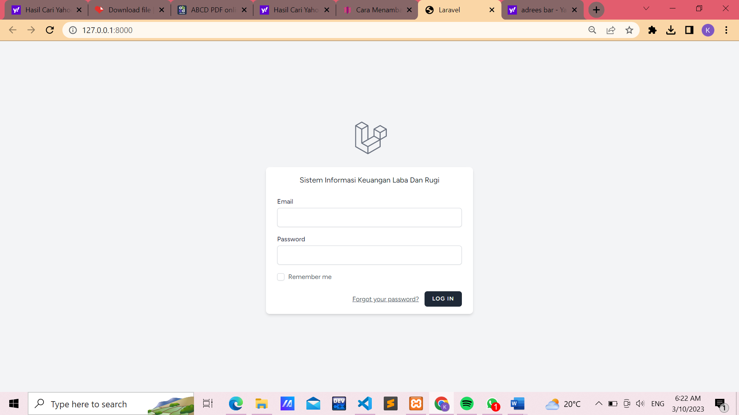
Memulai Aplikasi Dengan Login
Tampilan login akan terlihat, masukan alamat email dan password, setelah itu klik pada bagian button LOG IN
(Email : kirei@gmail.com Password : kirei->Admin)
(Email : galang@gmail.com Password :galang ->User)

Slide 6
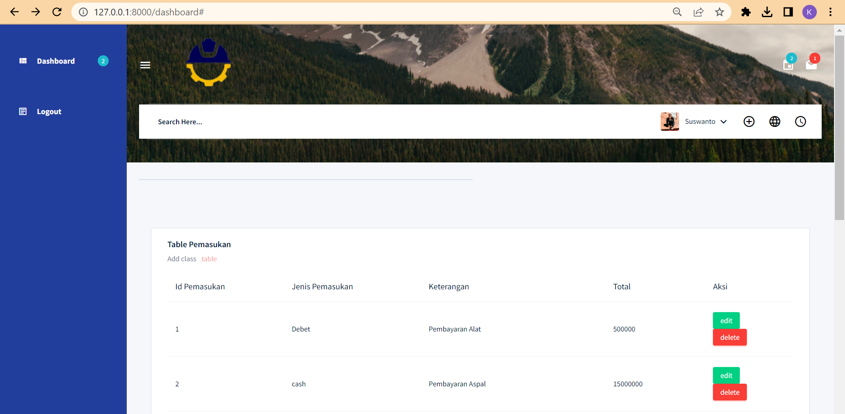
Masuk Pada Halaman Dashboard Bagi User
Jika pengguna berhasil login halaman akan mengarah pada Dashboard

Slide 7
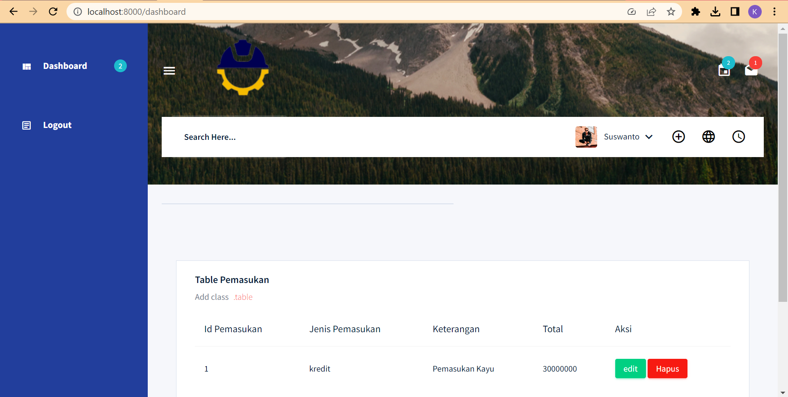
Hapus Pada Dashboard User
Jika pengguna ingin mengubah,Tekan pada tombol hapus untuk menghapus

Slide 8
Update Pada Dashboard User
Jika pengguna ingin mengubah jikalau ada kesalahan,Tekan pada tombol edit untuk mengubah

Slide 9
Logout Pada Dashboard User
Tekan pada tombol Logout, jika pengguna ingin keluar dari aplikasi

Slide 10
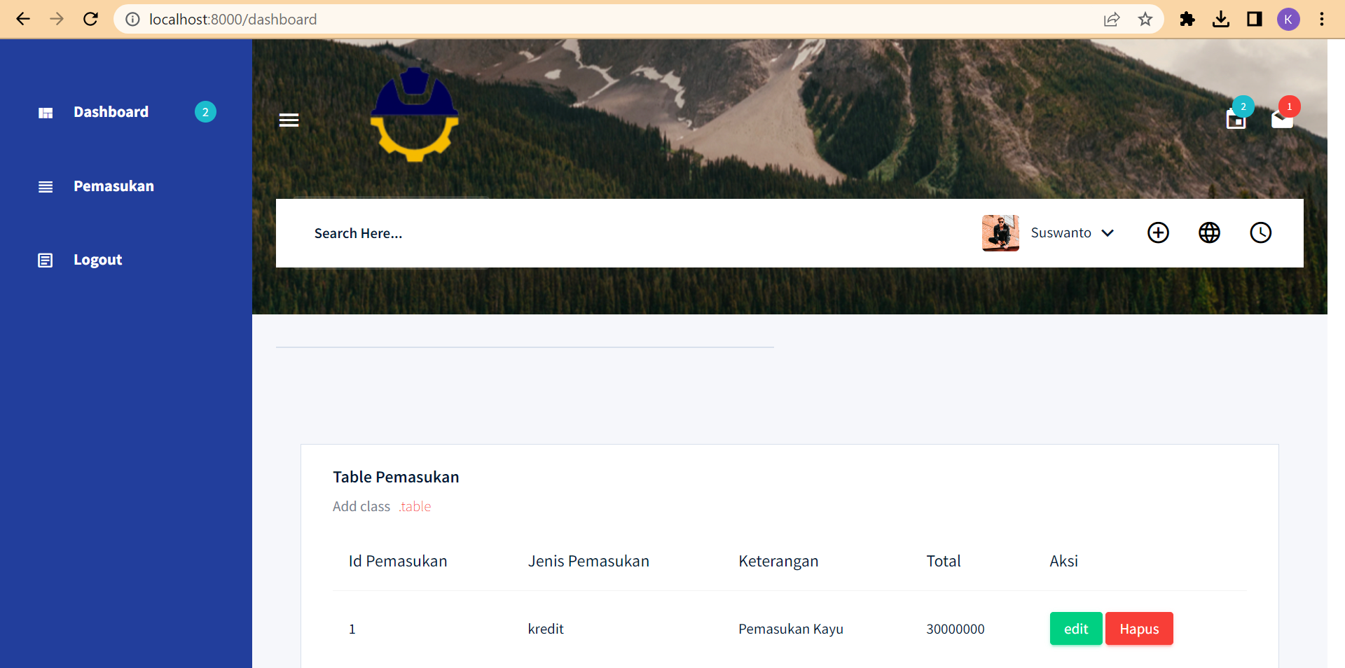
Masuk Pada Halaman Dashboard Pada Bagian Admin
Jika berhasil login halaman akan mengarah pada Dashboard

Slide 11
Hapus Pada Dashboard Admin
Jika pengguna ingin menghapus, Tekan pada tombol hapus jika ingin menghapus

Slide 12
Update Pada Dashboard Admin
Jika pengguna ingin mengubah jikalau ada kesalahan, Tekan pada tombol edit untuk mengubah

Slide 13
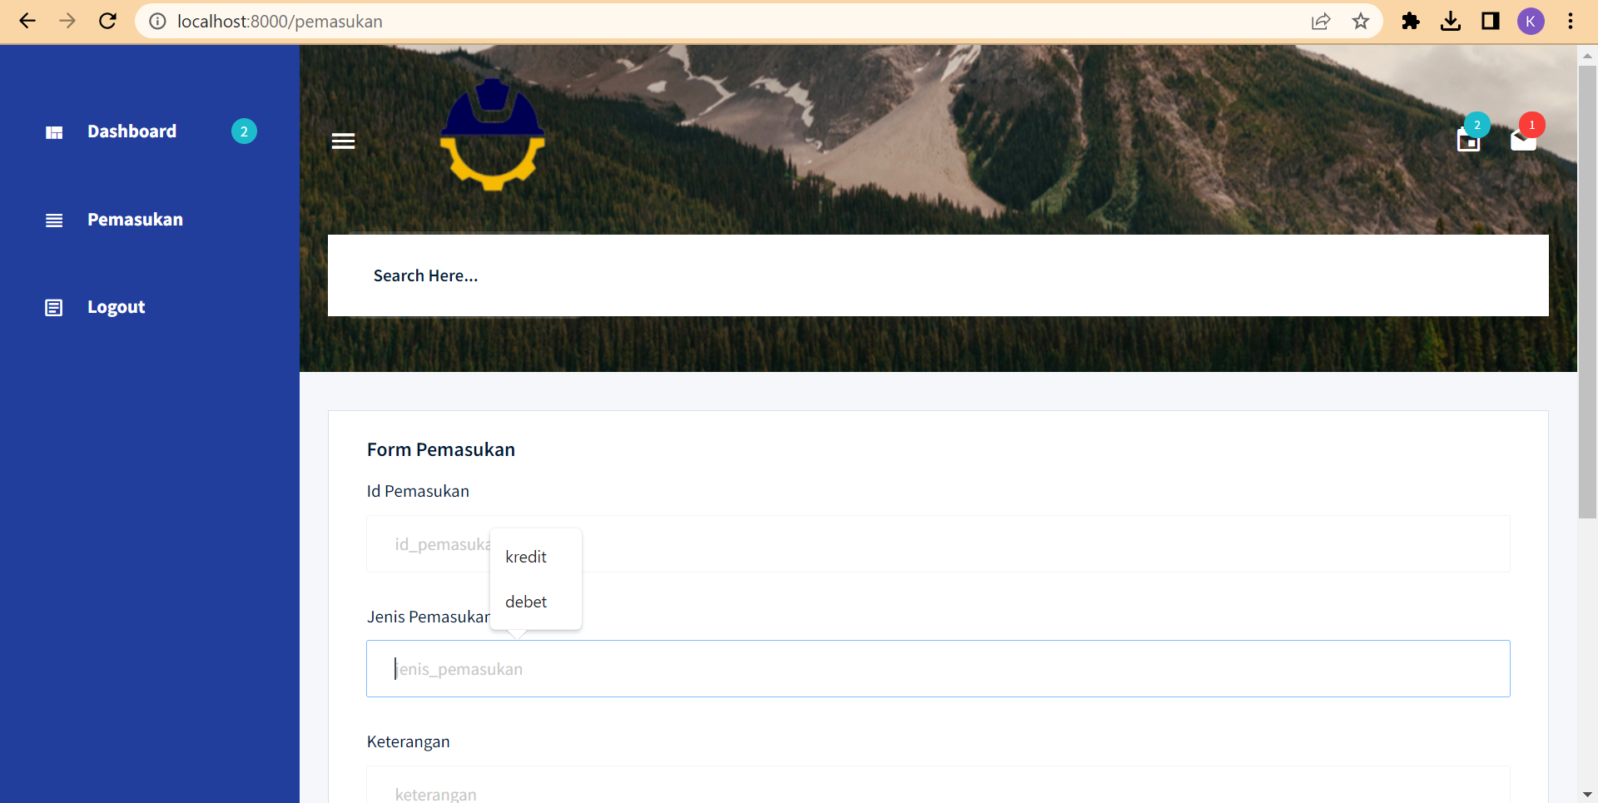
Menu pemasukan pada Dashboard Admin
Tekan pada menu pemasukan tampilan akan berubah menjadi form untuk memasukan data pemasukan

Slide 14
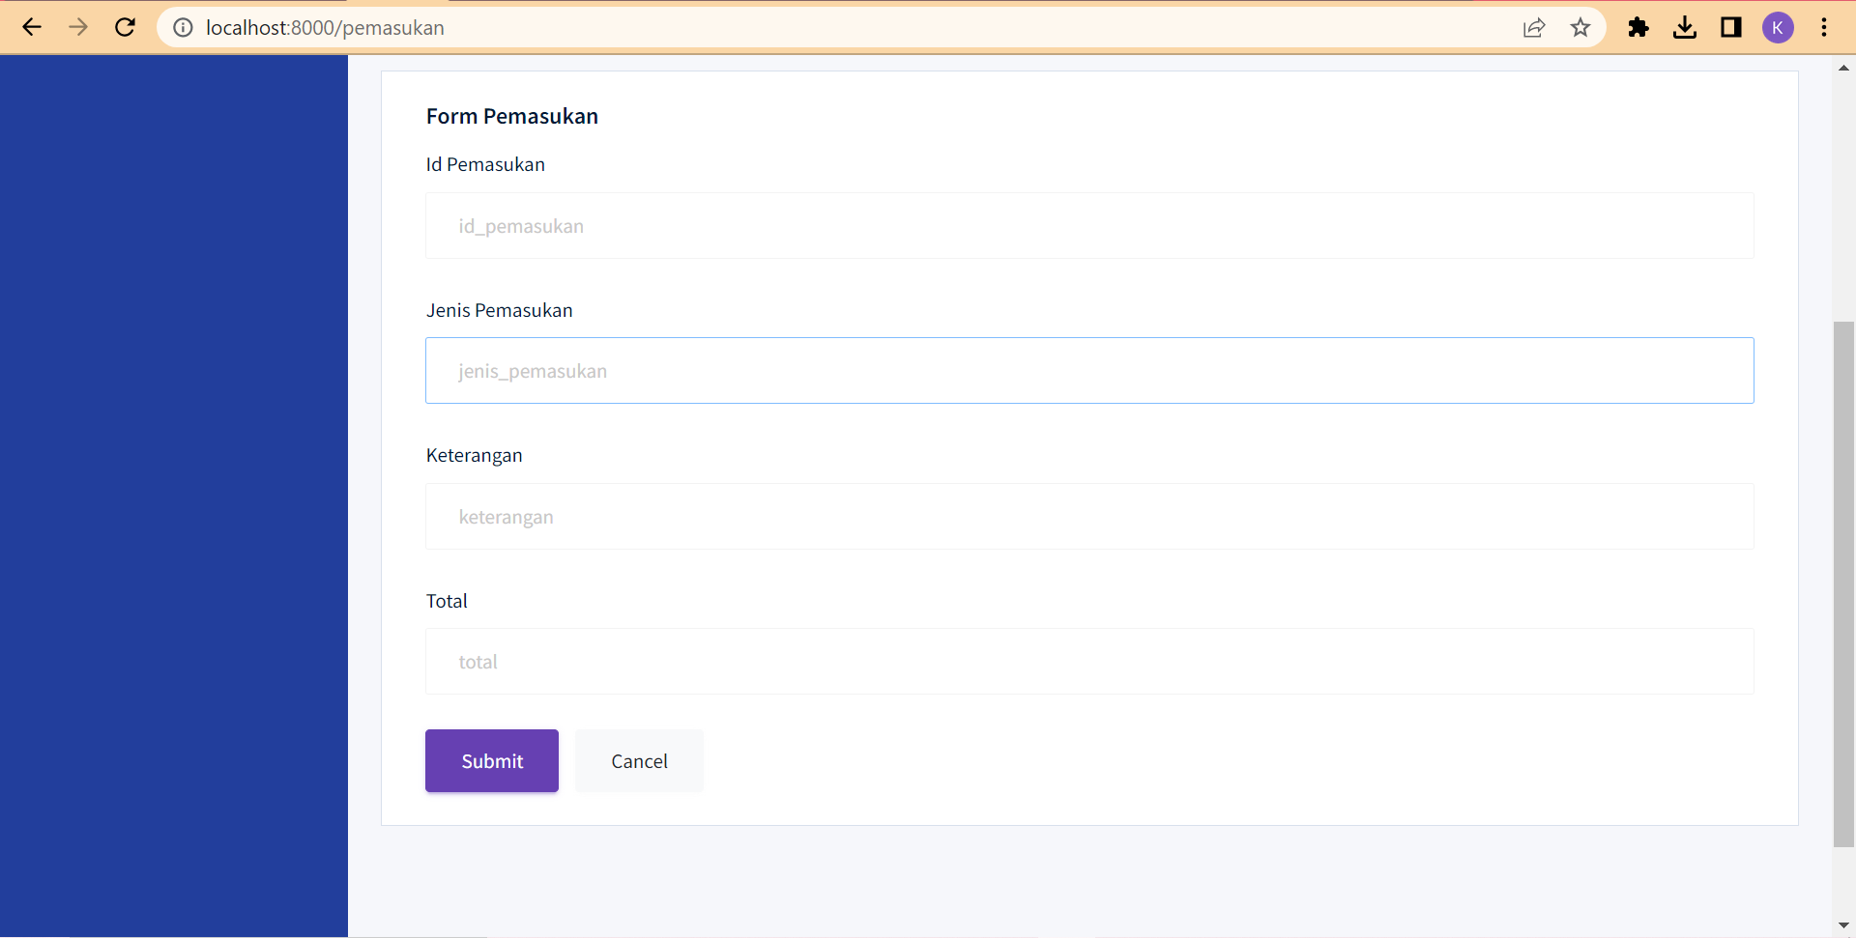
Create pemasukan pada Dashboard Admin
Menambahkan data pemusakan dilakukan pada halaman pemasukan dengan mengisikan pada form yang sudah ada jika sudah tekan pada tombol submit

Slide 15
Create pemasukan pada Dashboard Admin
Jika sudah menekan submit data akan masuk pada halaman dashboard

Slide 16
Log out pada Dashboard Admin
Tekan pada tombol Logout, jika pengguna ingin keluar dari aplikasi

Slide 17

Semoga Bermanfaat

